Slide 1
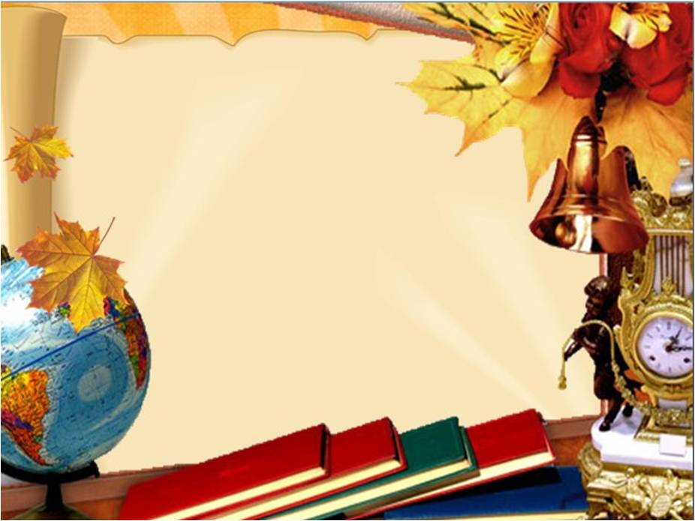
АСАНОВ ЕЛЬДАР РЕМЗІЙОВИЧ учень 7 класу
НВК “Гімназія – спеціалізована школа
І ступеня з поглибленим вивченням іноземних мов”
Генічеської районної ради Херсонської області
“ВЕЛИКА КНИГА ЧИТАЦЬКИХ РЕКОРДІВ ХЕРСОНЩИНИ”

Slide 2

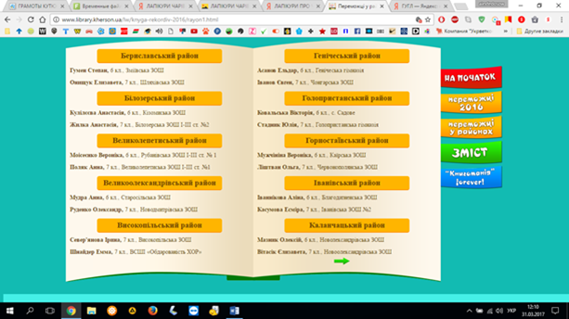
ХАРАКТЕРИСТИКА УЧНЯ 7-А КЛАСУ
АСАНОВА ЕЛЬДАРА
Асанов Ельдар – відмінник навчання, обдарований хлопець. Він з першого класу захоплювався читанням енциклопедій і казок, потім із задоволенням читав оповідання про дітей, тварин, природу, зараз залюбки - фантастичні твори. Ельдар – переможець районних конкурсів мовознавців, мовно-літературного конкурсу імені Т.Г.Шевченка,
кращий читач району-2016.
Його ім'я закарбовано у «Великій книзі
читацьких рекордів Херсонщини»

Slide 3
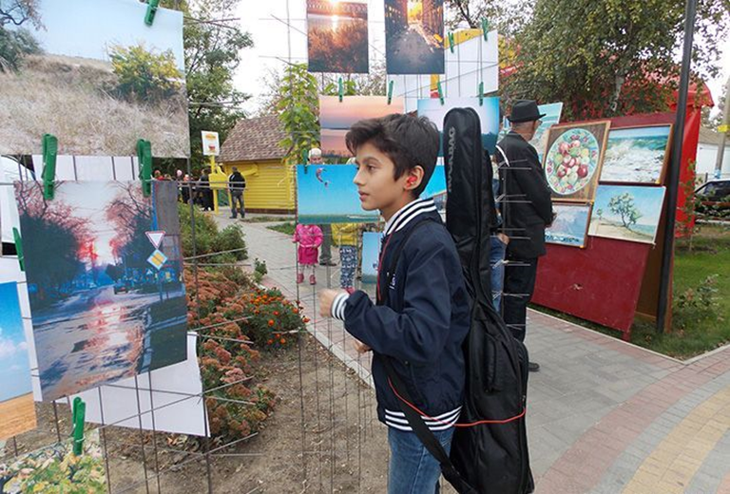
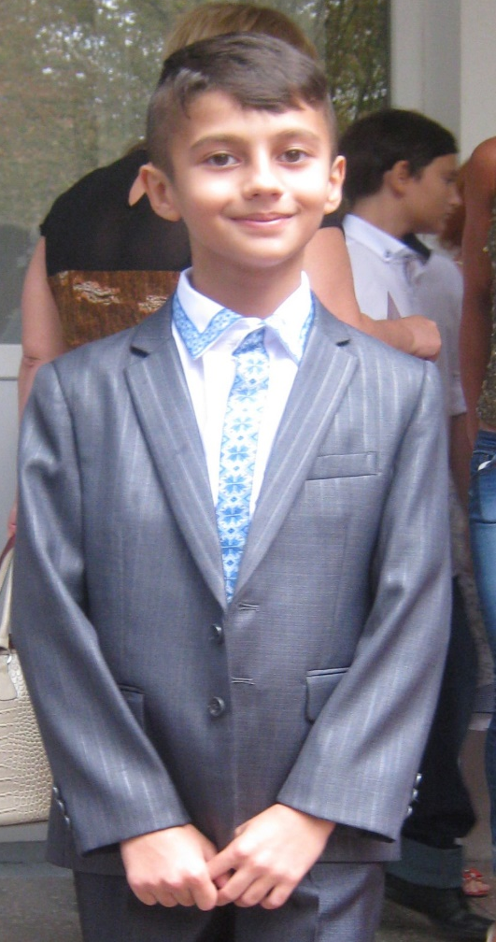
Учень створює креативні малюнки до творів, а ще майстерно грає на гітарі. Ельдар – життєрадісний та
справедливий хлопчик.
Справжній патріот своєї Батьківщини!
“ Читання для мене – насолода
та можливість відпочити.
Читати не складно, головне – захотіти.
Книги – мої справжні друзі!”

Slide 4

ТОП – 5 КНИГ, ЯКІ РАДЖУ ПРОЧИТАТИ:
1. Василь Биков "Альпійська балада"
2. Жюль Верн “П’ятнадцятирічний капітан”
3. Агата Крісті «Загадка Ситтафорда»,
4. Агата Крісті "Вбивство під Різдво"
5. Роберт Стівенсон “Острів скарбів”

Slide 5
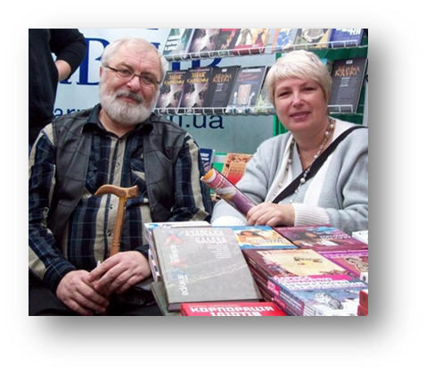
ВІДГУК НА ФАНТАСТИЧНУ ПОВІСТЬ
Валерія та Наталі Лапікурів «ЧАРІВНА БРАМА»!
Дозвольте сьогодні із задоволенням презентувати книгу,
що змусила мене (вже досвідченого читача, який, здавалось би,
вміє передбачити сюжет історії за її назвою) здивуватись! Це
фантастична повість Валерія та Наталі Лапікурів "Чарівна
Брама". І нехай автори – письменники творів для дітей,
повірте: не кожний дорослий знає про таємниці рідної
культури, історії, про які так майстерно розповідають у повісті.
Саме тому «Чарівна брама» - дуже захоплива!
Можливо, більшості з присутніх вперше доводиться зустрічатися з таким феноменом, коли книги пишуть удвох. І не просто двоє друзів, а сім’я - чоловік і жінка! Напевно, це ж так цікаво – вечорами разом вигадувати якісь історії! Подружжя тележурналістів, політологів, аналітиків Валерій і Наталя Лапікури раптом на рівному місці взяли та й написали повість-фентезі «Чарівна брама». Спершу журнальний варіант, який протягом року друкувався в журналі «Барвінок», а згодом — і повну версію.
Мені дуже сподобалась історія про головного героя Богдана та його друга: захоплюючись комп’ютерними іграми, він раптом потрапив до віртуального світу. Богдан перенісся в минулі часи. Кожен з розділів - захоплююча розповідь про пригоди в казковому світі. Я вважаю, що читачеві потрібна дія, щоб було не нудно читати.
Саме тому «Чарівна брама» - дуже сучасна!

Slide 6

Богдан познайомився із козаком Мамаєм, і, щоб врятувати його від ворогів, козак прикликав сили вітру, які підняли хлопця над землею. Хто не мріяв полетити, наче птах! У віртуальному світі хлопець зустрівся із дідом Охом, який був справжнім характерником. До того ж він навчав молодих козаків своєму таланту. А також перетворював лихих людей на тварин і визначав їм зовсім іншу роль: стояти на сторожі добра.
А ще Богдан бачив Мару - темну зловісну силу. Особливо мені сподобалась баба Фроня, яка вміла лікувати, зналася на травах, а вночі перетворювалася на сову.
І дід Ох, і дід Яків, і баба Фроня у своєму чарівному світі чекали на Богдана, бо їм потрібна була людина, рука якої не тримала зброї. Навіщо? - спитаєте ви. Ось прочитайте книгу „Чарівна брама" і ви про все довідаєтесь. Проте підкажу, рука такої доброї людини закриє портал, через який до світу проходили темні сили.
Саме тому «Чарівна брама» - дуже повчальна!

Slide 7
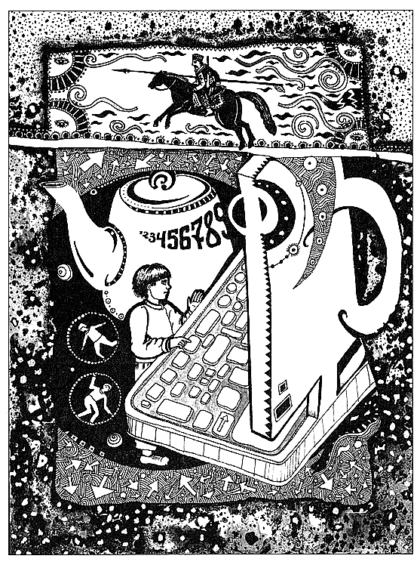
Ви знаєте, прочитавши фантастичну історію, мені б хотілось, щоб у наші дні також існували сильні та безстрашні захисники Мамаї, віщуни, що вміють лікувати поранених, знаються на психотерапії, вправах з фізичної підготовки, справжні характерники Охи, мудрі, як сови, та чесні баби Фроні.
Щоб молоді Богданки захоплювалися не комп’ютерними віртуальними світами, а відкривали свої, щоб усі вірили, що мрії здійснюються (навіть можна літати!)
І тоді до нашого сучасного світу ніколи не потраплять ні вороги, ні заздрісники, ні темні Мари, а пануватиме добро та злагода!
Саме тому «Чарівна брама» - дуже потрібна!

